Slide 1
Chào mừng quý thầy cô đến dự giờ
Giáo sinh: Nguyễn Diệu Linh

Slide 2
Kiểm tra bài cũ
Câu hỏi: Dòng điện có bao nhiêu tác dụng và kể tên các tác dụng đó ?
Trả lời: Có 5 tác dụng
Tác dụng nhiệt
Tác dụng từ
Tác dụng phát sáng
Tác dụng hóa học
Tác dụng sinh lí

Slide 3
Đặt vấn đề
Ở nhà, thỉnh thoảng ta sẽ thấy bóng đèn có lúc sáng hơn có lúc lại tối hơn bình thường. Khi đó mẹ thường nói rằng điện hôm nay mạnh thế hoặc là lại sụt điện rồi. Vậy câu hỏi đặt ra là tại sao bóng đèn lại có lúc sáng lúc tối và điện mạnh hay điện yếu thể hiện điều gì ?

Slide 4
Bài 24: Cường độ dòng điện

Slide 5
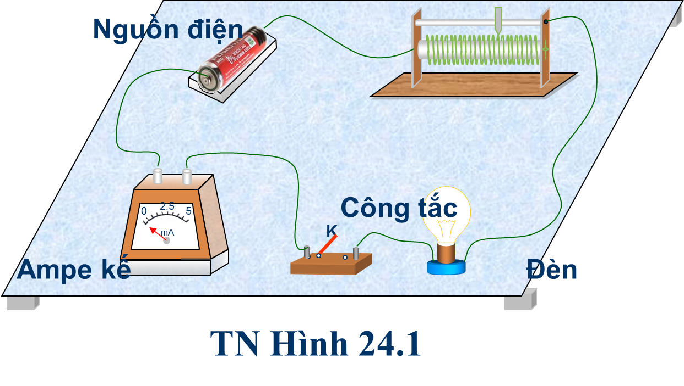
I.Cường độ dòng điện
Quan sát thí nghiệm của giáo viên. Biến trở
*Nhận xét: Với một bóng đèn nhất định,khi đèn càng sáng thì chỉ số của ampe kế càng lớn.

Slide 6
2.Cường độ dòng điện
a, Số chỉ của ampe kế cho biết mức độ mạnh yếu của dòng điện và là giá trị của cường độ dòng điện. Cường độ dòng điện kí hiệu bằng chữ I.
b, +, Đơn vị đo cường độ dòng điện là ampe, kí hiệu là A.
+, Để đo dòng điện có cường độ nhỏ, người ta dùng đơn vị là miliampe, kí hiệu là mA.
+, Cách đổi: 1A = 1000 mA
1mA= 0,001A

Slide 7
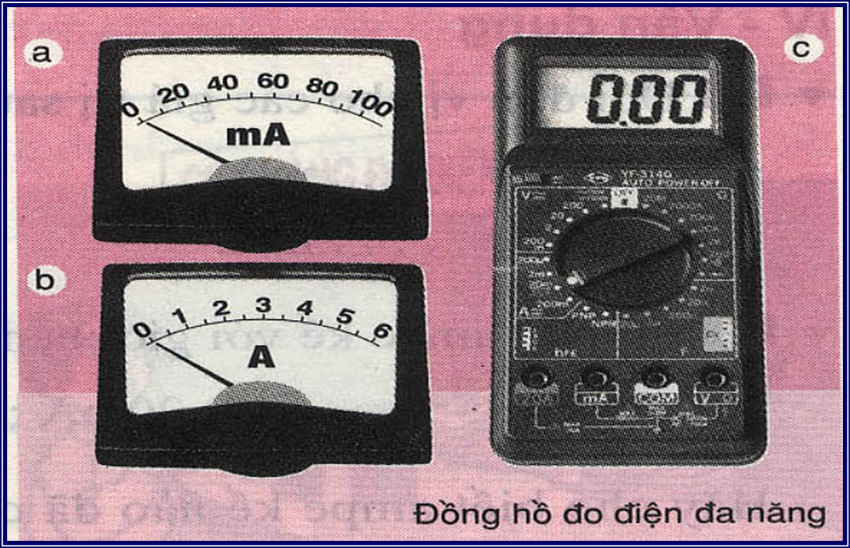
II. Ampe kế
Ampe kế là dụng cụ đo cường độ dòng điện.
Tìm hiểu ampe kế
Hình 24.2

Slide 8
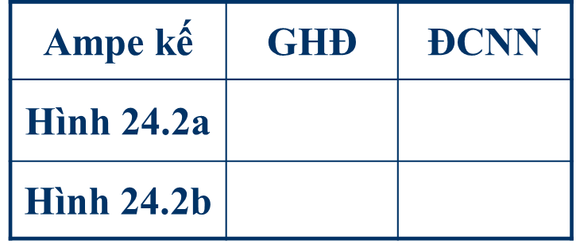
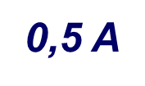
C1: a, Hãy ghi giới hạn đo (GHĐ) và độ chia nhỏ nhất (ĐCNH) của ampe kế ở hình 24.2a và hình 24.2b vào bảng 1.

Slide 9
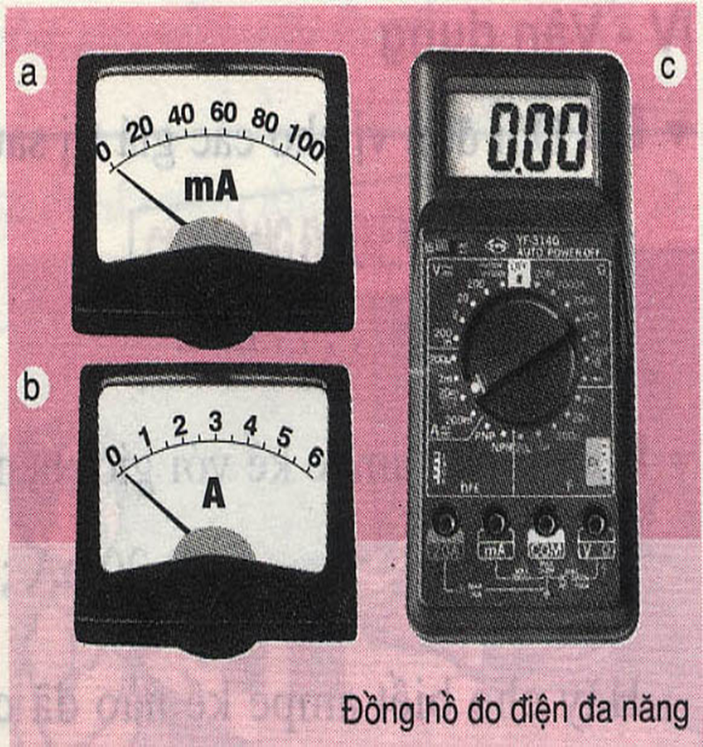
b, Hãy cho biết ampe kế nào trong hình 24.2 dùng kim chỉ thị và ampe kế nào hiện số.

Slide 10
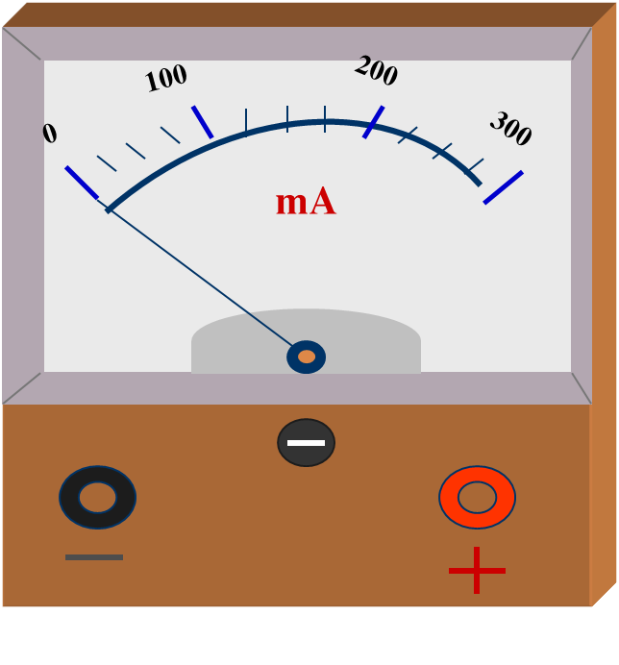
c, Ở các chốt dây dẫn của ampe kế có ghi dấu gì?
+, Chốt dương (dấu +)
+, Chốt âm (dấu - )

Slide 11
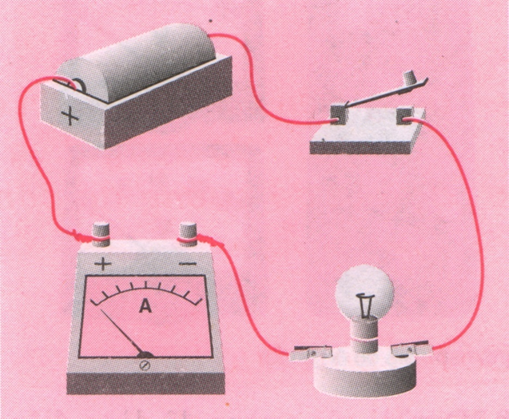
d, Chốt điều chỉnh kim ampe kế.

Slide 12
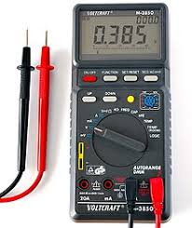
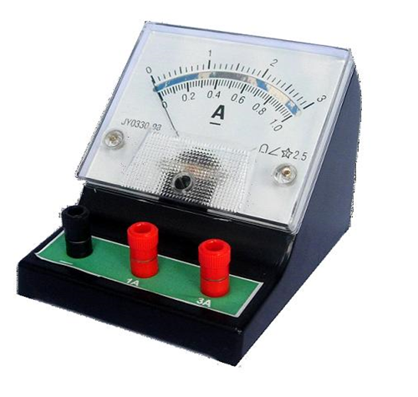
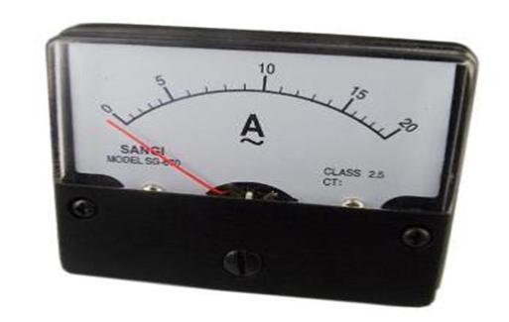
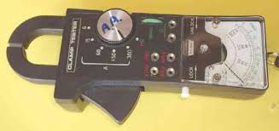
Giới thiệu một số ampe kế.
Ampe kế hiện số
Ampe kế đo dòng điện 1 chiều
Ampe kế kìm
Ampe kế đo dòng điện xoay chiều

Slide 13
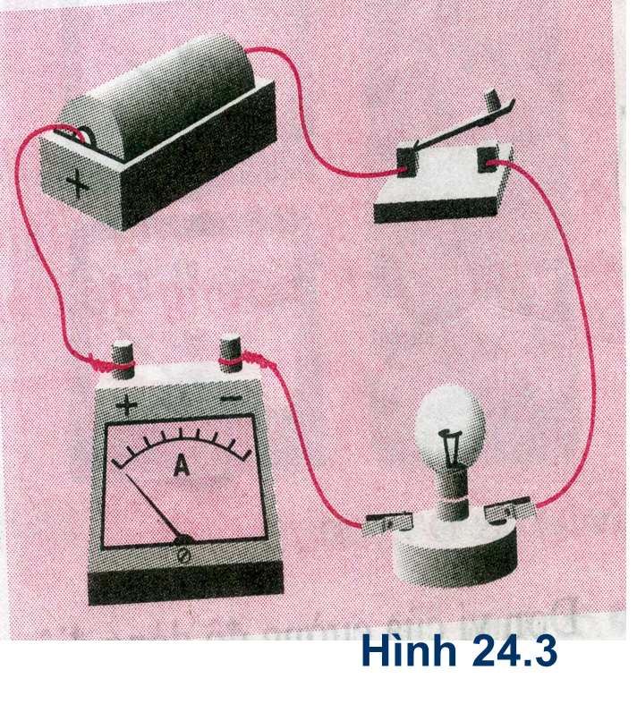
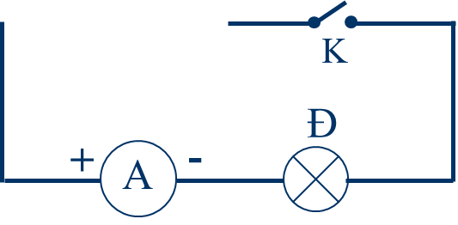
III. Đo cường độ dòng điện
1. Kí hiệu ampe kế là
Vẽ sơ đồ mạch điện hình 24.3
A

Slide 15
Tìm hiểu cách mắc mạch điện như hình 24.3
Một số điều cần lưu ý khi mắc mạch điện:
- Kiểm tra hoặc điều chỉnh để kim của ampe kế đặt đúng vị trí số 0.
- Mắc chốt dương của ampe kế (+) với cực dương của nguồn điện.
Không được mắc trực tiếp 2 cực của nguồn vào ampe kế tránh làm hỏng ampe kế và nguồn điện.
- Đợi kim của ampe kế đứng yên rồi mới được
đọc kết quả đo.

Slide 16
Cách mắc mạch điện:
Mắc chốt dương của nguồn với chốt dương của ampe kế.
Mắc chốt âm của ampe kế với 1 đầu của bóng đèn.
Đầu còn lại của bóng đèn lắp với 1 đầu của khóa K.
Đầu còn lại của khóa K mắc nối tiếp với cực âm của nguồn.
Đọc và ghi đúng kết quả.

Slide 17
C2. Nhận xét về mối liên hệ giữa độ sáng của đèn và cường độ dòng điện chạy qua đèn.
Dòng điện chạy qua đèn có cường độ càng lớn thì đèn càng sáng.

Slide 18
IV. Vận dụng
C3. Đổi đơn vị.
a, 0,175A = ……….. mA
b, 0,38A =………..mA
c, 1250 mA = ………..A
d, 280 mA =…………….A
175
380
1,25
0,28

Slide 19
.

Slide 20
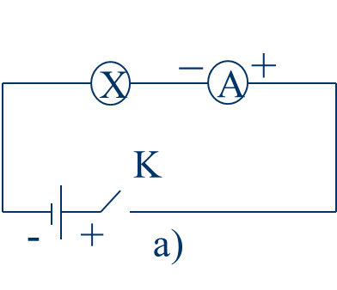
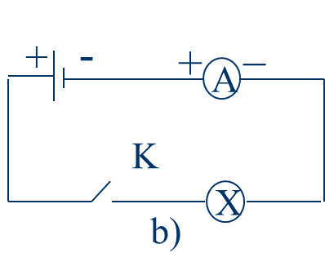
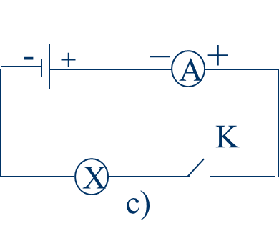
C5. ampe kế trong sơ đồ nào dưới đây được mắc đúng, vì sao ?

Slide 21
Hướng dẫn học ở nhà
Đọc lại bài cũ
Học thuộc phần ghi nhớ trong SGK
làm bài tập trong sách bài tập
Đọc phần có thể em chưa biết trong SGK
Xem trước bài hiệu điện thế.

Slide 22
Bài học đến đây là hết cảm ơn quý
thầy cô và các em học sinh.

